Slide 1
Государственная итоговая аттестация
по программам подготовки
научно-педагогических кадров
в аспирантуре
2024

Slide 2
Регламентирующие документы
Порядок проведения государственной итоговой аттестации по образовательным программам высшего образования – программам подготовки научно-педагогических кадров в аспирантуре (адъюнктуре), программам ординатуры, программам ассистентуры-стажировки, утвержденным приказом Минобрнауки России № 227 от 18.03.2016 г.
Положение о государственной итоговой аттестации по образовательным программам подготовки научно-педагогических кадров в аспирантуре БГПУ им. М. Акмуллы
Программа государственной итоговой аттестации по профилю подготовки
Учебный план и график обучения
Приказ Минпросвещения РФ об утверждении председателей ГЭК по программам аспирантуры № 1045 от 27.12.2023 г.

Slide 3
Образовательные программы
Шифр | Направление | Профиль | Кафедра | Кол-во аспирантов
06.06.01 | Биологические науки | Генетика | Генетики и химии | 1
09.06.01 | Информатика и вычислительная техника | Математическое моделирование, численные методы и комплексы программ | Информационных технологий | 3
37.06.01 | Психологические науки | Психология труда, инженерная психология, эргономика | Общей и педагогической психологии | 1
 |  | Педагогическая психология | Возрастной и социальной психологии | 1

Slide 4
Образовательные программы
Шифр | Направление | Профиль | Кафедра | Кол-во аспирантов
44.06.01 | Образование и педагогические науки | Общая педагогика, история педагогики и образования | Педагогики | 5
 |  | Теория и методика профессионального образования | Профессионального и социального образования | 9
 |  | Теория и методика обучения и воспитания (литература) | Русской литературы | 3
45.06.01 | Языкознание и литературоведение | Русская литература | Русской литературы | 2
 |  | Башкирский язык | Башкирского языка и литературы | 1
 |  | Теория языка | Русского языка, теоретической и прикладной лингвистики | 3
 |  | Сравнительно-историческое, типологическое и сопоставительное языкознание |  | 1
 |  | Германские языки | Межкультурной коммуникации и перевода | 2
 |  | Литература народов зарубежных стран | Романо-германского языкознания и методики преподавания ин. языка | 2

Slide 5
Образовательные программы
Шифр | Направление | Профиль | Кафедра | Кол-во аспирантов
47.06.01 | Философия, этика и религиоведение | Философия религии и религиоведение | Обществознания, права и социального управления | 1
51.06.01 | Культурология | Теория и история культуры | Культурологии и социально-экономических дисциплин | 2
ВСЕГО выпуск по 15 ОП и 7 направлениям подготовки |  |  |  | 37

Slide 6
ГИА по графику обучения

Slide 7
График ГИА в 2024 году
Первый этап: 17.06 – 29.06.2024 г. – государственный экзамен, предзащита проекта диссертации на заседании профильной кафедры
Второй этап: 02.09 – 28.09. 2024 г. – представление научного доклада по результатам подготовленной научно-квалификационной работы
Расписание государственной итоговой аттестации

Slide 8
Приказы по проведению государственной итоговой аттестации
Приказ об утверждении темы научного доклада и рецензентов (январь-начало февраля 2024 г.)
Приказ о допуске к процедуре государственной итоговой аттестации (от 8 июня 2024 г.):
- отсутствие академических задолженностей;
отсутствие долгов по оплате обучения.
Приказ о составе государственных экзаменационных комиссий (май 2024 г.)

Slide 9
Алгоритм подготовки и проведения государственной итоговой аттестации по направлениям подготовки кадров высшей квалификации в 2024 году
Дата | Содержание этапа | Документ
С 15.01 по 30.01 2024 | Предварительное обсуждение результатов научной работы аспирантов выпускного курса по теме НКР. | Выписка об утверждении темы научного доклада и рецензентов
С 15.04 по 27.04 2024 | Презентация результатов исследования на научно-методическом совете по направлению подготовки кадров высшей квалификации (выступление) | Экспертный лист с оценкой результатов исследования
С 03.06 по 08.06 2024 | Летняя сессия для аспирантов выпускных курсов. Кандидатские экзамены по научным специальностям (очное и заочное отделение) и аттестация по НИД за второй семестр. | Протокол сдачи кандидатских экзаменов и выписка из решения заседания кафедры об аттестации за второй семестр (зачет в ведомости по НИД). Индивидуальный план подготовки аспиранта сдается в отдел аспирантуры.
С 03.06 по 14.06 2024 | Проверка проектов научно-квалификационных работ на Антиплагиат (проект НКР сдается в отдел аспирантуры на электронном носителе или присылается по электронной почте) | Справка из отдела аспирантуры по результатам проверки на Антиплагиат (для допуска к предзащите на профильной кафедре) не менее 75% оригинальности текста с учетом цитирования.

Slide 10
Алгоритм подготовки и проведения ГИА по направлениям подготовки кадров высшей квалификации в 2023 году
Дата | Содержание этапа | Документ
До 15.06 2024 | Представление проекта НКР и научного доклада (автореферата) на профильную кафедру. | Заявление на имя заведующего кафедрой о допуске к предзащите. Проект научно-квалификационной работы и научный доклад (автореферат)
С 17.06 по 29.06 2024 | Обсуждение проекта выполненной научно-квалификационной работы на заседании профильной кафедры (предзащита) | Проект заключения по выполненной НКР с рекомендацией к представлению научного доклада в ГЭК
До 05.07 2024 | Размещение текста научного доклада (автореферата) в библиотечно-информационной системе БГПУ им. М. Акмуллы | Текст научного доклада на сайте библиотеки.
С 17.06 по 29.06 2024 | Государственный экзамен | Протокол заседания ГЭК
С 02.09 по 27.09 2024 | Представление научного доклада по результатам выполненной научно-квалификационной работы в ГЭК | Протокол заседания ГЭК
С 27.09 по 30.09 2024 | Заполнение дипломов об окончании аспирантуры. Оформление заключений по выполненной научно-квалификационной работе (диссертации) для представления в диссертационный совет с учетом рекомендаций ГЭК. Вручение дипломов об окончании аспирантуры. | Дипломы. Заключение по диссертации (3 экз.)

Slide 11
Диплом об окончании аспирантуры
Государственного образца

Slide 12
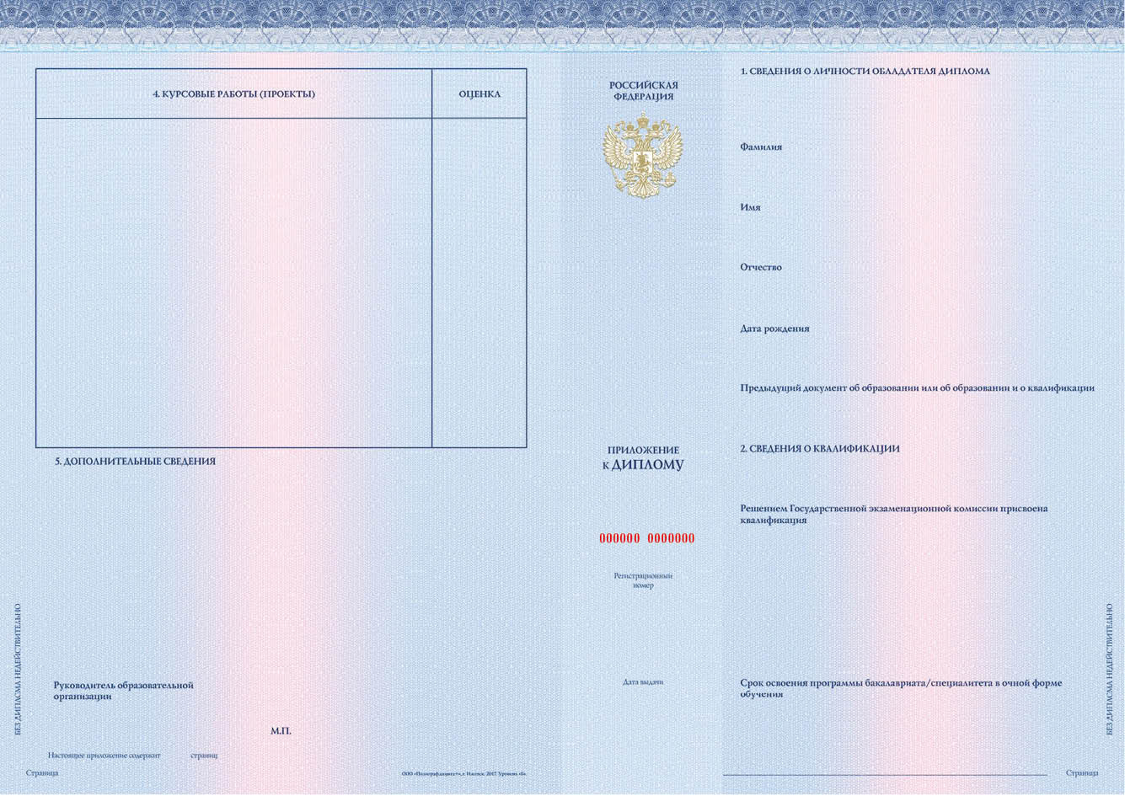
Приложение к диплому
Государственного образца

Slide 13
Программа ГИА
Требования к знаниям и умениям выпускников (компетентностная модель выпускника)
Программа государственного экзамена
Требования к представлению научного доклада
Титульная страница

Slide 14
Образцы титульных листов
Проект научно-квалификационной работы (диссертации)
Научный доклад

Slide 15
Информация по государственной итоговой аттестации 2024

Slide 16
Информация по государственной итоговой аттестации 2024

Slide 17
СПАСИБО ЗА ВНИМАНИЕ!

